Slide 1
1 | abîmée: | ruined, wrecked
2 | aborder: | to tackle
3 | apprivoiser: | to tame, to win over
4 | avoir la trouille: | to be afraid (slang)
5 | la banquette | to be afraid (slang)
6 | une bouffée: | a puff
7 | un briquet: | a cigarette lighter
9 | les cernes: | dark circles (under eyes)
10 | un chouchou: | scrunchie
11 | défraîchis: | faded, worn
12 | les discours: | speeches
13 | doucement: | gently
14 | emmêlés: | tangled
15 | en attendant que: | waiting for
16 | entamer: | to make a start

Slide 2
17 | en vouloir à quelqu'un: | to be angry with someone
18 | être grillé/e | to be caught, to have your cover blown
19 | l'excédent | the excess
20 | expédier: | to expedite
21 | faire marche arrière | to reverse, to walk backwards
22 | un fil noir | black wire
23 | les flics | cops
24 | fuir | to flee
25 | gigoter: | to wriggle, to fidget
26 | une gorgée: | gulp
27 | les griffures: | scratches
28 | J'ai failli...: | I almost...
29 | se tenir à l'écart: | to keep apart
30 | un jeu de pistes: | treasure hunt
31 | marmonner | to mumble

Slide 3
25 | gigoter: | to wriggle, to fidget
26 | une gorgée: | gulp
27 | les griffures: | scratches
28 | J'ai failli...: | I almost...
29 | se tenir à l'écart: | to keep apart
30 | un jeu de pistes: | treasure hunt
31 | marmonner | to mumble
25 | gigoter: | to wriggle, to fidget
26 | une gorgée: | gulp
27 | les griffures: | scratches
28 | J'ai failli...: | I almost...
29 | se tenir à l'écart: | to keep apart
30 | un jeu de pistes: | treasure hunt
 | les récits: | stories
 | rembourré: | padded
 | repérer: | to detect
 | répéter: | to rehearse
 | retenir: | to hold back
 | rongés: | bitten

Slide 4
le sang: | blood
s'apprêter: | to get ready
53 | se bousculer: | to jostle
54 | secouer: | to shake
55 | se dérober: | to be evasive
56 | se mettre en veille: | to put itself into standby mode
57 | s'endormir: x | to be evasive
58 | s'éparpiller: | to spread yourself
59 | se souvenir de: | to remember
60 | le sien: | his/her one
61 | tant pis: | too bad
62 | un ton hautain | Superior tone, ondescending
63 | vaquer à: | to attend to

Slide 5
Les sans-abris
« Les sans-abris se déplacent d’un trottoir à un banc public, d’une gare à un parking. Ils sont dehors, ils marchent pour tromper l’ennui, la faim et le froid.
Ces hommes et femmes sont des exclus au sens étymologique : en dehors de ce qui est fermé. Ils sont dehors, n’ont pas d’habitat personnel, pas de maison, pas de lit.
Delphine de Vigan insiste sur la situation des femmes de la rue. Parce qu’elles sont plus fragiles, plus démunies ? Peut-être.
Surtout elles subissent de plein fouet une violence masculine qui ne peut que les entrainer dans une spirale infernale. Le monde de la rue génère ses victimes, il détruit les êtres, les corps et les consciences. »
Patrice Ruellan – « No et moi »

Slide 6
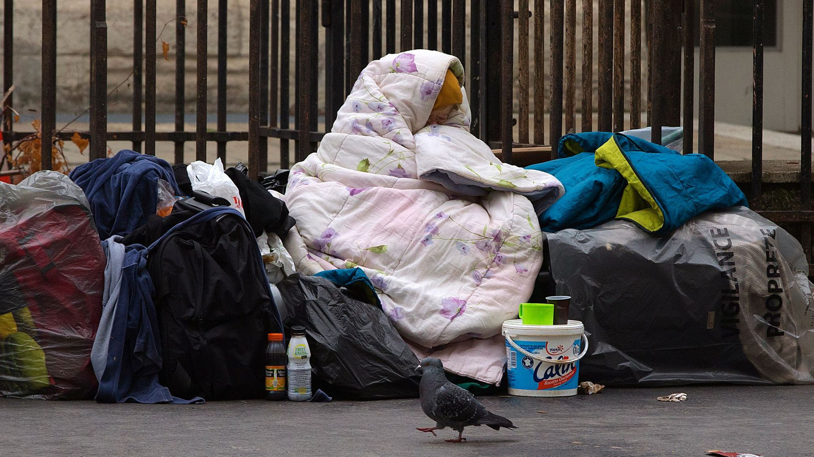
Leçon 4 : Le milieu des SDF

Slide 7
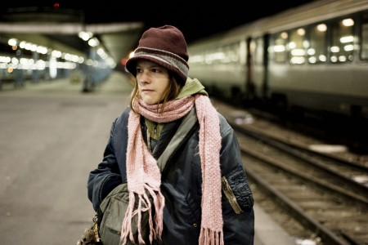
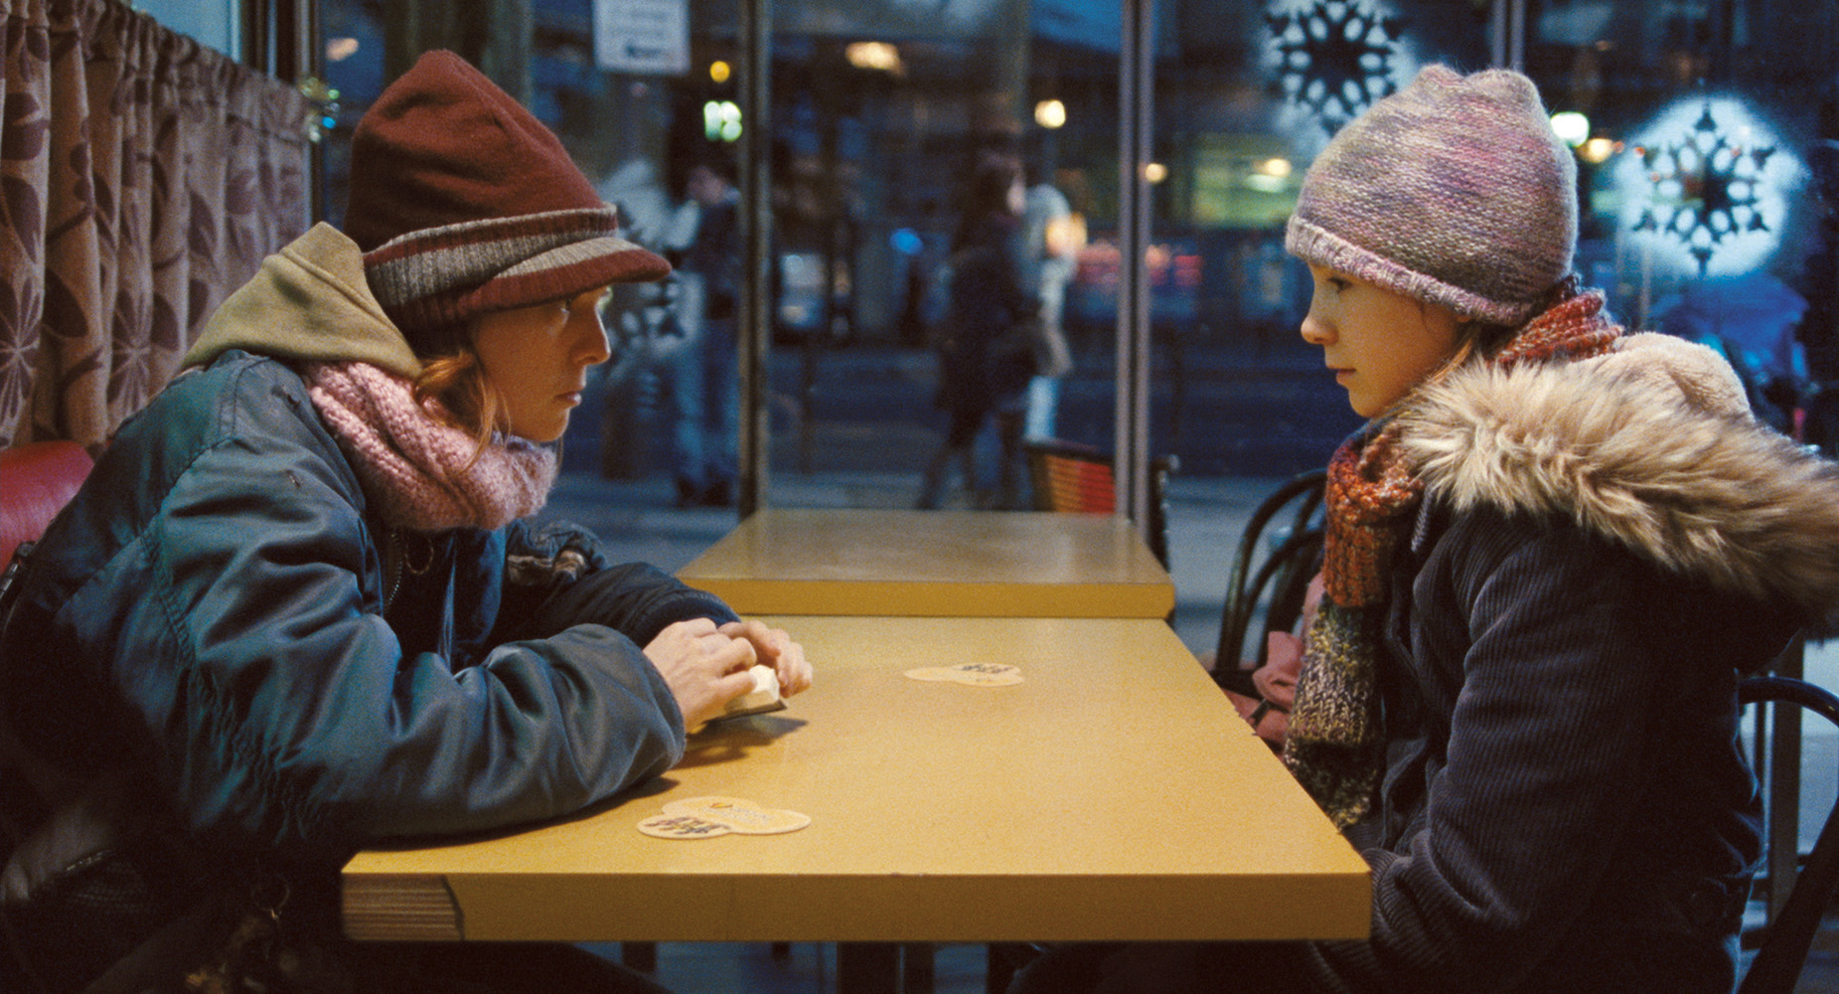
No et moi
Chapitre 4
p.24-31
Starter par table: Répondez aux questions suivantes.
Où se passe l’action? (deux endroits)
Quels sont les personnages présents dans ce chapitre?
Où habite Lou?
Challenge: Qu’est-ce que ça sent dans le café? Tu connais ce plat typique?
Notes:
http://www.babelio.com/livres/Vigan-No-et-moi/32884/critiques?pageN=7

Slide 8
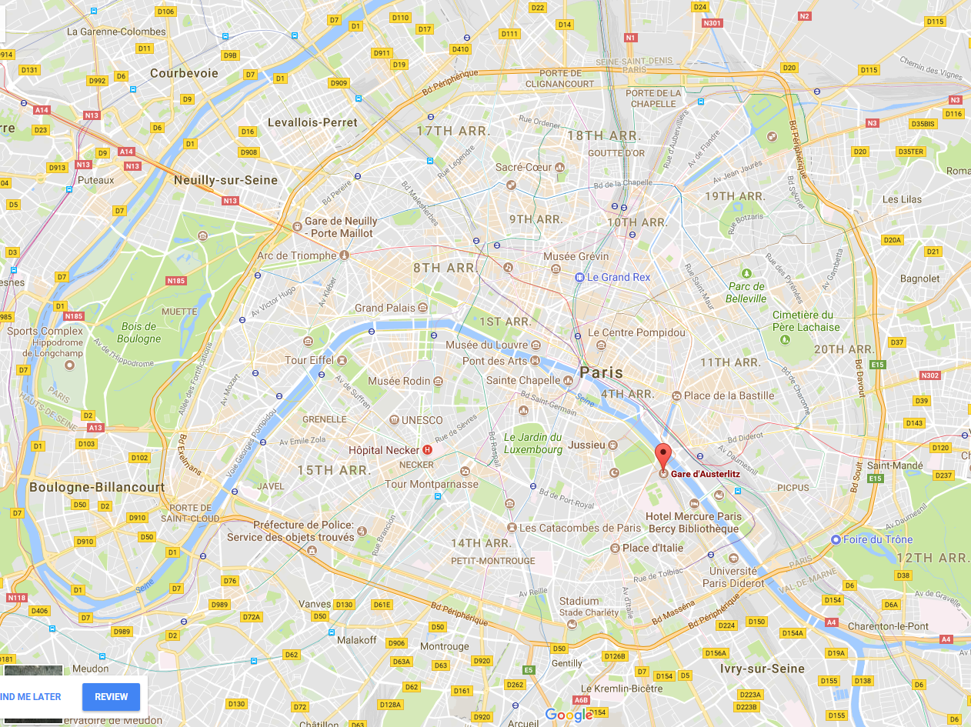

Slide 9
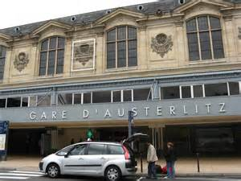
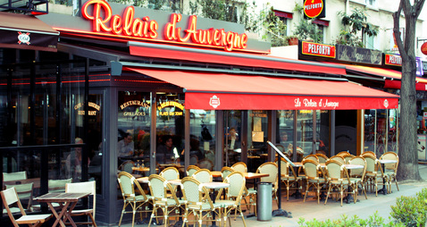
Où se passe l’action?

Slide 10
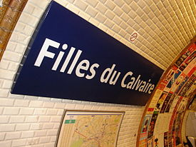
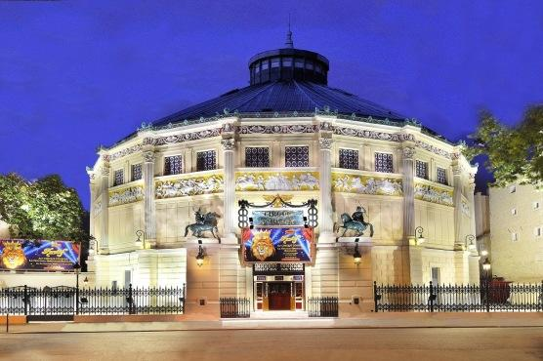
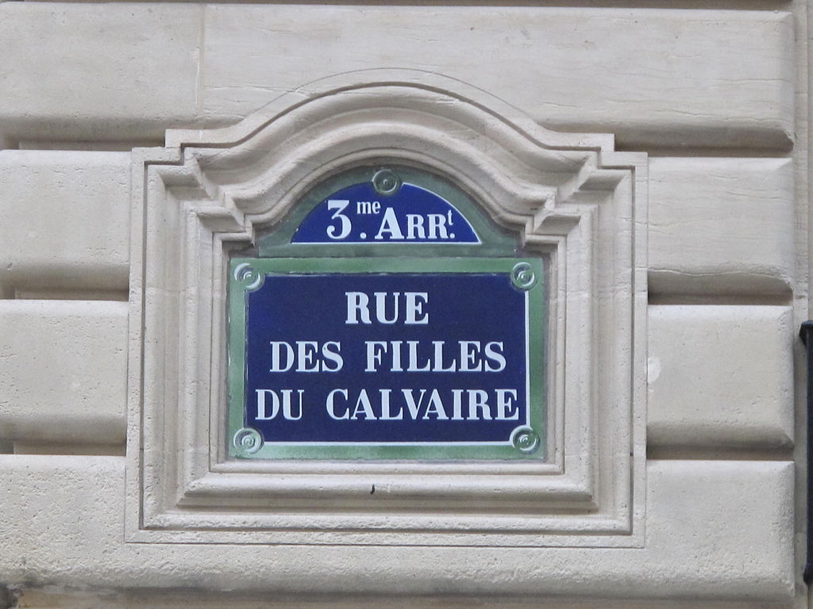
Où habite Lou?
Près du cirque d’Hiver

Slide 11
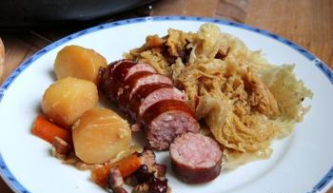
Qu’est-ce que ça sent dans le café?
Tu connais ce plat typique?
La saucisse au chou

Slide 12
Activité par table
Quelles informations sont données aux lecteurs sur le milieu des SDF dans ce chapitre ?
Classe les citations des cartes dans les différentes catégories :
La mendicité
Les affaires de No
L’apparence physique et l’attitude de No
Les relations entre No et les autres
L’alcool / Le tabac
Où aller ? (le jour/la nuit)

Slide 13
« No est assise par terre, appuyée contre un poteau, elle a déposé devant ses pieds une boite de thon vide dans laquelle sont tombées quelques pièces. » (p24)
2 « (Elle) attrape son sac en toile, marmonne qu’elle ne peut pas laisser tout ça la, elle désigne du menton une petite valise à roulettes et deux sacs en plastique pleins à craquer (…) » (p24)
3 « (…) nous croisons un homme avec un grand manteau sombre, il lui fait un signe (…) je la vois répondre, de la même manière (…) » (p25)
4 « Elle ne peut pas aller là (dans le café), elle est grillée. » (p25)
5 « (…) saluer la femme qui tient la caisse (…) elle donne à No un Bouty et un paquet de petits Lu (…) » (p25) -
6 « Je commande un coca, elle prend une vodka. » (p26)
7 « (…) elle soutient son regard avec une insolence incroyable, ça veut dire ‘ne me fais pas chier connard’ (…) » (p26)

Slide 14
8 « (…) son blouson troué (…) comme il est sale (…) » (p26)
9 « (…) ses ongles rongés jusqu’au sang, et les traces de griffures sur ses poignets. » (p26)
10 « (…) elle a l’air si fatiguée, pas seulement à cause des cernes sous ses yeux, ni de ses cheveux emmêlés (…) ni de ses vêtements défraichis, il y a ce mot qui me vient à l’esprit, ‘abimée’ (…) » (p26/27)
11 « (…) elle a l’air si fatiguée, pas seulement à cause des cernes sous ses yeux, ni de ses cheveux emmêlés (…) ni de ses vêtements défraichis, il y a ce mot qui me vient à l’esprit, ‘abimée’ (…) » (p26/27) L’apparence physique de No
12 « (…) elle est plus pale ou plus sale, et son regard plus difficile à attraper. » (P27) L’apparence physique de No
12. « -Alors, ou tu dors ? - A droite ou à gauche. Chez des gens. Des connaissances. Rarement plus de trois ou quatre jours au même endroit. » (p27) Où aller?
« (…) il y a dans tout son corps une forme d’agitation, de tension (…) » (p28) L’apparence physique de No
« Elle entame sa deuxième vodka, elle se lève pour attraper une cigarette sur la table d’à-côté (…) » (p28) L’alcool / Le tabac
15. « -T’as payé ? - Oui. - Je vais rester un peu ici. » (p31) Où aller?

Slide 15
« No est assise par terre, appuyée contre un poteau, elle a déposé devant ses pieds une boite de thon vide dans laquelle sont tombées quelques pièces. » (p24) La mendicité
2 « (Elle) attrape son sac en toile, marmonne qu’elle ne peut pas laisser tout ça la, elle désigne du menton une petite valise à roulettes et deux sacs en plastique pleins à craquer (…) » (p24) Les affaires de No
3 « (…) nous croisons un homme avec un grand manteau sombre, il lui fait un signe (…) je la vois répondre, de la même manière (…) » (p25) Les relations entre No et les autres
4 « Elle ne peut pas aller là (dans le café), elle est grillée. » (p25) La mendicité
5 « (…) saluer la femme qui tient la caisse (…) elle donne à No un Bouty et un paquet de petits Lu (…) » (p25) - Les relations
6 « Je commande un coca, elle prend une vodka. » (p26) L’alcool / Le tabac
7 « (…) elle soutient son regard avec une insolence incroyable, ça veut dire ‘ne me fais pas chier connard’ (…) » (p26) Les relations

Slide 16
8 « (…) son blouson troué (…) comme il est sale (…) » (p26) Les affaires de No
9 « (…) ses ongles rongés jusqu’au sang, et les traces de griffures sur ses poignets. » (p26) L’apparence physique de No
10 « (…) elle a l’air si fatiguée, pas seulement à cause des cernes sous ses yeux, ni de ses cheveux emmêlés (…) ni de ses vêtements défraichis, il y a ce mot qui me vient à l’esprit, ‘abimée’ (…) » (p26/27) L’apparence physique de No
11 « (…) elle a l’air si fatiguée, pas seulement à cause des cernes sous ses yeux, ni de ses cheveux emmêlés (…) ni de ses vêtements défraichis, il y a ce mot qui me vient à l’esprit, ‘abimée’ (…) » (p26/27) L’apparence physique de No
12 « (…) elle est plus pale ou plus sale, et son regard plus difficile à attraper. » (P27) L’apparence physique de No
12. « -Alors, ou tu dors ? - A droite ou à gauche. Chez des gens. Des connaissances. Rarement plus de trois ou quatre jours au même endroit. » (p27) Où aller?
« (…) il y a dans tout son corps une forme d’agitation, de tension (…) » (p28) L’apparence physique de No
« Elle entame sa deuxième vodka, elle se lève pour attraper une cigarette sur la table d’à-côté (…) » (p28) L’alcool / Le tabac
15. « -T’as payé ? - Oui. - Je vais rester un peu ici. » (p31) Où aller?

Slide 17
No
Analyse d’un extrait du chapitre 4
Lisez cet extrait et répondez aux questions :
1) Surligne toutes les descriptions physiques de No.

Slide 18
No
Le serveur revient, il pose les verres devant nous, No attrape le sien d’un geste impatient. Alors je découvre ses mains noires, ses ongles rongés jusqu’au sang, et les traces de griffures sur ses poignets. Ça me fait mal au ventre. On boit comme ça, en silence, je cherche quelque chose à dire mais rien ne vient, je la regarde, elle a l’air si fatiguée, pas seulement à cause des cernes sous ses yeux, ni de ses cheveux emmêlés, retenus par un vieux chouchou, ni de ses vêtements défraîchis, il y a ce mot qui me vient à l’esprit, abîmée, ce mot qui fait mal, je ne sais plus si elle était déjà comme ça, la première fois, peut-être n’avais-je pas remarqué, il me semble plutôt qu’en l’espace de quelques jours elle a changé, elle est plus pâle ou plus sale, et son regard plus difficile à attraper. C’est elle qui parle en premier.
— T’habites dans le quartier ?
— Non. À Filles du Calvaire. Près du Cirque d’Hiver.
— Et toi ?
Elle sourit. Elle ouvre ses mains devant elle, ses mains noires et vides, dans un geste d’impuissance qui veut dire : rien, nulle part, ici… ou je ne sais pas. Je bois une grande gorgée de mon coca et je demande :
— Alors où tu dors ?
— À droite ou à gauche. Chez des gens. Des connaissances. Rarement plus de trois ou quatre jours au même endroit.
— Et tes parents ?
— J’en ai pas.
— Ils sont morts ?
— Non.
Vigan, Delphine (de). No et moi (Littérature française) (French Edition) (Kindle Locations 268-273). JC Lattès. Kindle Edition.

Slide 19
No
Le serveur revient, il pose les verres devant nous, No attrape le sien d’un geste impatient. Alors je découvre ses mains noires, ses ongles rongés jusqu’au sang, et les traces de griffures sur ses poignets. Ça me fait mal au ventre. On boit comme ça, en silence, je cherche quelque chose à dire mais rien ne vient, je la regarde, elle a l’air si fatiguée, pas seulement à cause des cernes sous ses yeux, ni de ses cheveux emmêlés, retenus par un vieux chouchou, ni de ses vêtements défraîchis, il y a ce mot qui me vient à l’esprit, abîmée, ce mot qui fait mal, je ne sais plus si elle était déjà comme ça, la première fois, peut-être n’avais-je pas remarqué, il me semble plutôt qu’en l’espace de quelques jours elle a changé, elle est plus pâle ou plus sale, et son regard plus difficile à attraper. C’est elle qui parle en premier.
— T’habites dans le quartier ?
— Non. À Filles du Calvaire. Près du Cirque d’Hiver.
— Et toi ?
Elle sourit. Elle ouvre ses mains devant elle, ses mains noires et vides, dans un geste d’impuissance qui veut dire : rien, nulle part, ici… ou je ne sais pas. Je bois une grande gorgée de mon coca et je demande :
— Alors où tu dors ?
— À droite ou à gauche. Chez des gens. Des connaissances. Rarement plus de trois ou quatre jours au même endroit.
— Et tes parents ?
— J’en ai pas.
— Ils sont morts ?
— Non.
Vigan, Delphine (de). No et moi (Littérature française) (French Edition) (Kindle Locations 268-273). JC Lattès. Kindle Edition.

Slide 20
2) A ton avis, pourquoi a-t-elle des traces de griffures sur ses poignets?
Cela montre la violence de la rue.
Elle s’est peut-être battue
(comme on le verra plus tard dans le livre)
Elle se ronge aussi les ongles
3) A quoi font référence les cernes sous ses yeux?
Elle ne dort pas bien et donc elle est fatiguée.

Slide 21
4)
Explique l’utilisation du mot ‘abimé’, quelle est l’étymologie du mot?
Le mot abîmé qui vient des abîmes et fait référence à quelqu'un qui vient des enfers.
On peut dire que No a vécu l'enfer, elle vient d'un monde dur et dangereux.
Chaque jour qui passe l'affaiblit, chaque jour qui passe elle risque sa vie, c'est une bataille quotidienne.
C'est aussi la deuxième fois que Lou utilise l'expression 'faire mal' qui montre son émotion envers No, elle voudrait faire quelque chose mais elle a ce sentiment d'impuissance.

Slide 22
5) Peut-on voir que la vie de No est difficile?
On voit l’assurance de No comparé à Lou qui a peur de tout.
Elle fait la manche avec une boite de thon.
6) Pourquoi No ne peut pas entrer dans le premier café? Que veut dire l’expression ‘elle est grillée’?
L’expression montre qu’ils la connaissent et qu’elle pourrait entacher la réputation de l’établissement.
6b) Pourquoi le serveur finit par servir de l’alcool à No?
‘elle soutient son regard avec une insolence […] il dit ça marche et tourne les talons.’
On voit l'assurance de No comparé à Lou qui a peur de tout. A 18 ans, on peut voir que No a vécu. Le serveur allait lui demander son âge mais vu qu'elle a un manteau sale, il lui donne de la vodka.
Challenge: Que montre ce passage pour vous?
‘’Je commande un coca, elle prend une vodka.’

Slide 23
LOU
Comment peut-on voir que Lou a peur encore une fois dans ce chapitre? Relève les expressions ou passages qui montrent qu’elle a peur.
Pourquoi elle a peur d’aller voir No?
Comment peut-on voir que Lou est observatrice dans ce chapitre, qu’elle cherche à comprendre les gens et le monde qui l’entoure? Trouve le passage dans le texte.
Challenge: Explique ce passage ‘je cherche dans ma base de données interne […] c’est plus fort que moi’
A quoi est-ce que Lou se compare? Que représente l’énumération?
Elle se compare à un ordinateur.
Elle énumère comme les résultats d’une base de donnée, d’une recherche sur Google.

Slide 24
Extension – travail sur Lou
Analyse d’un extrait du chapitre 4

Slide 25
LOU et NO
7) Comment peut-on voir que Lou et No ne sont pas à l’aise?
‘ses pieds gigotent sous la table, elle ne peut pas s’appuyer sur le dossier, ni poser ses mains quelque part, elle m’observe, détaille mes vêtements, change de position, revient à la précédente, elle fait tourner entre ses doigts un briquet orange, il y a dans tout son corps une forme d’agitation, de tension’
‘j’essaie de sourire, pour avoir l’air naturel, mais il n’y a rien de plus difficile que d’avoir l’air naturel quand précisément on y pense’
8) A votre avis, pourquoi Lou se retient de poser ‘le déluge de questions qui se bousculent dans sa tête’?
On parle d'un déluge de questions, elle n'est pas elle-même, elle se retient, elle dit qu'elle n'a pas l'air naturel surtout car elle y pense. Lou est sur la réserve et ne veut pas faire fuir cette personne, ‘créature fragile’ qu'elle vient de rencontrer.

Slide 26
Analyse du rapport entre Lou et No
No nous confirme qu'elle est SDF, impuissante et qu'elle ne peut pas sortir de cette situation, ses mains sont noires et vides, elle ne possède rien et n'a nullepart où aller.
Le dialogue entre No et Lou est important et nous apprend des choses sur No, elle n'a pas de parents mais ils ne sont pas morts.
Elle est donc abandonnée et on sait que Lou vit une situation difficile avec ses parents.
Elles viennent de deux mondes différents mais ont des points communs.

Slide 27
Extrait et questions (p28-29)
1) Pourquoi Lou hésite à parler au début? Qu’est-ce qui la fait changer d’avis?
2) Que représente l’énumération faite par Lou?
Lou se met à parler donc elle s’ouvre à No. Elle parle de cachette secrète, ce passage est très long et énumère plein d'actions différentes pour montrer tout ce qui lui passe par la tête.
3) Que dit-elle sur sa relation avec les autres à l’école? Quel est son surnom?
Elle a eu l'habitude d'être rejetée par les autres enfants qui la trouvent différente, qui pensent sans doute qu'elle pose trop de questions, qu'elle est soûlante et elle a peur de faire fuir No, comme elle fait fuir les autres.
Son surnom est “le cerveau”.

Slide 28
Extrait et questions (p28-29)
4) Comment décrit-elle Lucas à No?………………
5) Que fait-elle le soir après ces devoirs?
6) Comment réagit No face à ce monologue?
Lou trouve en No quelqu'un qui la comprend, qui ne la juge pas, qui l'écoute. Elle peut tout lui dire et être elle-même.
7) Quelle est l’importance de ce passage et de la réaction de No pour Lou?
Là, elle réalise qu'elle a passé un bon moment, que ça lui a fait du bien de dire à quelqu'un tout ce qu'elle avait sur le coeur.

Slide 29
Challenge:
Si on compare chapitre 2 et 4, comment Lou et No se quittent?
Chapitre 2: No regarde Lou partir
Chapitre 4: No ne regarde pas Lou
(sait-elle maintenant que Lou reviendra? Qu’elle ne sera plus jamais seule?)
Où aller?
Où aller?

Slide 30
Devoirs pour les grandes vacances
Complete the work on Chapters 1 to 5
Lire tout le livre No et Moi
Timeline per chapter – choose an appropriate title for each chapter.
Make your list of essential vocabulary of the book and learn it.
Finish IRP research
Revise grammar (especially tenses and pronouns)
Revisit vocabulary learnt this year

